Slide 1
Основы программирования на Python

Slide 2
вопросы
Что такое программирование?
Языки программирования типология
Виды структур программ
история python
Книги по Python
Первая программа на Python
Комментарии python
Строки в python
Notes:
‹#›

Slide 3
Что такое программирование?
Программирование – процесс перевода алгоритма на язык программирования
Алгоритм – четко обозначенная последовательность действий

Slide 4
Классификация языков программирования
Язык программирования – искусственная знаковая система, созданная для разработки программ для компьютера
Компьютерная программа – реализация алгоритма на конкретном языке программирования
Notes:
‹#›

Slide 5
Классификация языков программирования
Алгоритм – четко оговоренная последовательность действий, применяя которую к исходным данным, можно получить решение задачи
Команда = инструкция для ПК

Slide 6
Классификация языков программирования

Slide 7
Классификация языков программирования
Первый высокоуровневый (программно-ориентированный) язык программирования – Fortran (1954)
Первый низкоуровневый (аппаратно-ориентированный) язык программирования – ассемблер (1947)
Python 1.0 появился в 1994 году (Центр математики и информатики Амстердама)

Slide 8
Классификация языков программирования
Таким образом Python это программно-ориентированный, процедурный, универсальный, тьюринг-полный язык программирования

Slide 9
Виды структур программ
Следование – команды выполняются друг за другом. Например,
Print (“Как Вас зовут?»)
Name=input()
Print (“Приятно познакомиться”+””+name)
Print (“what’s your height?”)
Height=input()
Print (“твой рост”+””+name+”-”+height)

Slide 10
Виды структур программ
Ветвление – в зависимости от выполнения условия осуществляется выбор одной из двух последовательностей действий. Например,
Если А>0:
Печать («больше»)

Slide 11
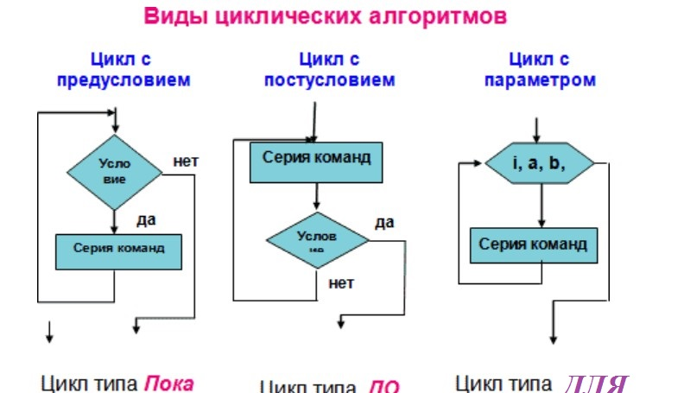
Виды структур программ
Цикл – периодическое повторение участка кода

Slide 12
История Python
Гвидо Ван Россум (род. 31 января 1956 г.). В 1991 году создал язык программирования Высокого уровня Python. Назван язык в честь любимого шоу программиста – «Воздушный цирк Монти-Пайтон»

Slide 13
История Python
Python является производным от многих других языков, включая ABC, Modula-3, C, C ++, Algol-68, SmallTalk, оболочку Unix и другие языки написания сценариев.
Язык защищен авторским правом. Как и Perl, исходный код Python теперь доступен под Стандартной общественной лицензией GNU (общедоступная лицензия).
Сейчас язык программирования поддерживается основной группой разработчиков в институте, хотя Гвидо ван Россум по-прежнему играет жизненно важную роль в истории развития языка Python.

Slide 14
Кстати…
Язык программирования называется не [piton], a [paiton].
Назван в честь британского юмористического шоу «Воздушный цирк Монти Пайтона» (1969 – 1974). ((5) Монти Пайтон. А теперь кое-что совсем другое. – YouTube)

Slide 15
Книги по Python
Эрик Мэтиз – изучаем Python: программирование игр, визуализация данных, веб-приложения – СПб – Питер, 2017 – 496 с. - https://cloud.mail.ru/public/MFFR/moXSQvmAH

Slide 16
Книги по Python
Эрл Свейгард – Учим Python, делая крутые игры – М: Бомбора, 2018 – 416 с. - https://cloud.mail.ru/public/tbzh/sT4PXLsoj

Slide 17
Книги по python
С.Шапошникова – «Основы программирования на python» - Лаборатория юного линуксоида, http://younglinux.infoС.Шапошникова – «Основы программирования на python» - Лаборатория юного линуксоида, http://younglinux.info, 2011 - https://cloud.mail.ru/public/cudc/AZ1bf49Y2

Slide 18
Книги по python
Джон Пол Мюллер, «Python для чайников» - https://cloud.mail.ru/public/F1qJ/puUBQJ6KU

Slide 19
Книги по python
Пол Бэрри «Изучаем программирование на python» - https://cloud.mail.ru/public/SLFe/nj5B8yZFQ

Slide 20
Первая программа на Python

Slide 21
Первая программа на python
Поскольку программистская шутка «Привет, мир!» на Python уместится в одной строке:
Print(“Привет, мир!”),
Мы напишем программу посложнее. Наша программа будет спрашивать, как зовут пользователя и здороваться с ним.

Slide 22
Ход выполнения работы
В адресной строке браузера ввести «replit.com». Должно открыться окно (см.рис)

Slide 24
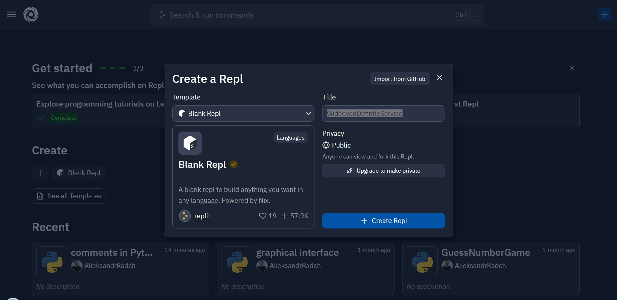
Ход выполнения работы
Нажимаем кнопку «+» в правом верхнем углу либо кнопку «Create». Должно появиться окошко «Create a repl». Нажимаем синюю кнопку внизу

Slide 25
или
Альтернативой сайту replit может стать сайт Online Python Compiler - online editor (onlinegdb.com)

Slide 26
Ход выполнения работы
Вводим в окно текст программы (см. следующий слайд).
В программе 2 оператора:
Print(“”) – выводит сообщение пользователю
Input() – оператор ввода данных с клавиатуры

Slide 27
Ход выполнения работы

Slide 28
Первая программа на Python
Print “Как Вас зовут?”
Name=input()
Print (“Привет” +name)

Slide 29
Нажимаем кнопку «Run»

Slide 30
Нажимаем кнопку Run

Slide 31
задание
Модифицируйте программу так, чтобы она запрашивала рост, возраст пользователя, знак Зодиака и вес и подтверждала эту информацию

Slide 32
Проверьте себя
Print (“Как Вас зовут?»)
Name=input()
Print (“Приятно познакомиться”+””+name)
Print (“what’s your height?”)
Height=input()
Print (“твой рост”+””+name+”-”+height)

Slide 33
Использование python вместо калькулятора
Язык программирования python имеет встроенную поддержку основных арифметических операций:

Slide 34
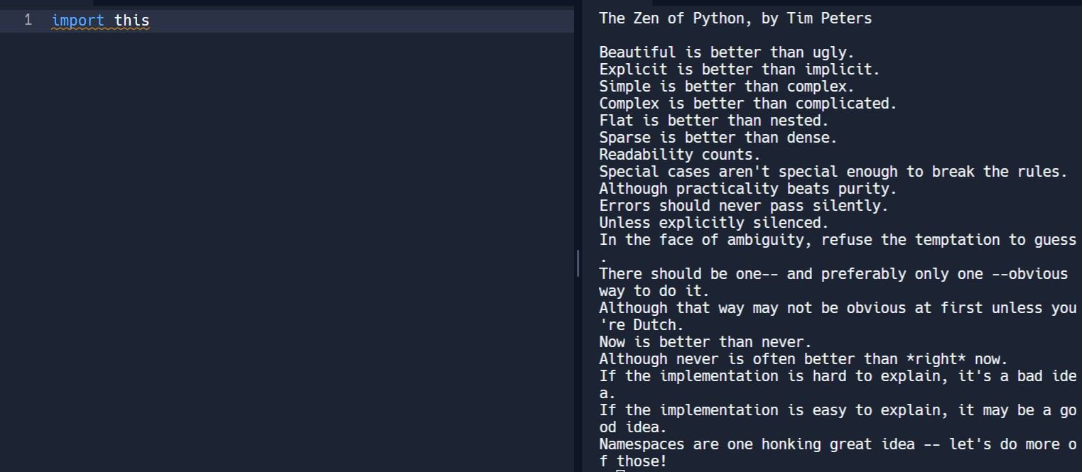
Дзен Python
Свод правил языка программирования python. Выводится по команде import this. например

Slide 35
Дзен python
Данный документ создан Тимом Петерсом в 1999 году.
Благодаря ему код на python удается создать компактным и легко читаемым для любого программиста

Slide 36
Комментарии к тексту программ
Комментарий – не обрабатываемый компилятором текст (заметки программиста). Должен соответствовать следующим требованиям:
Уместным - не следует писать очевидных вещей. Например к строке «print(“hello, world»)» вряд ли стоит писать «выводит строку «hello, world»

Slide 37
Комментарии к тексту программ
Содержательным – четко описывать проблему
Коротким
Актуальным – комментарий должен обновляться одновременно с обновлением кода.
Кстати! Комментарии часто используются для отладки программ, когда путем последовательного выключения строк находится «барахлящая»

Slide 38
2 вида комментариев
Однострочный – выделяется в тексте программы знаком “#”. Строка переводится нажатием клавиши Enter Например,

Slide 39
2 вида комментариев
Многострочный – выделяется знаками “””. например

Slide 40
2 вида комментариев

Slide 41
Кстати
Комментарии используются для временного выключения фрагмента кода, например, при отладке программ

Slide 42
Например
После выключения части кода:

Slide 43
Строки в python
Строка (литерал) = неизменяемая последовательность символов, заключенная в кавычки.

Slide 44
Операции со строками
Конкатенация (склеивание) строк

Slide 45
Операции со строками
Дублирование строки.

Slide 46
Операции со строками
Строка может повторяться неограниченное число раз

Slide 47
Операции со строками
А вот деление строки результата не даст

Slide 48
Операции со строками
Срез строки – извлечение символа или нескольких символов из строки
Срез одного символа:
Срез нескольких символов:

Slide 49
Операции со строками
Длина строки

Slide 50
важно
Длина строки может быть аргументом другого выражения

Slide 51
Операции со строками
Поиск в строке – возвращает номер первого вхождения (символа) в строке:
Первый символ строки имеет номер 0

Slide 52
Операции со строками
Замена символа в строке
Возможна замена по индексу

Slide 53
Операции со строками
Изменение регистра символов – операторы lower и upper. Например,
или

Slide 54
Оператор ord
Возвращает код Unicode заданного символа. Формат оператора:

Slide 55
Управляющие последовательности символов
Позволяют управлять выводом на экран

